Slide 1
Borealis : Outil de gestion des parties prenantes
1) Passez en revue et ajustez tout le contenu en jaune. 2) Puis effacez les bulles jaunes
Utilisez vos propres gabarits PPT pour personnaliser cette présentation
Introduction organisationnelle

Slide 2
Agenda
Ajoutez, modifiez ou supprimez des points de l’ordre du jour comme vous le souhaitez
Borealis en bref Objectif de l’organisation Avantages pour l’organisation Avantages pour les ressources Prochaines étapes

Slide 3
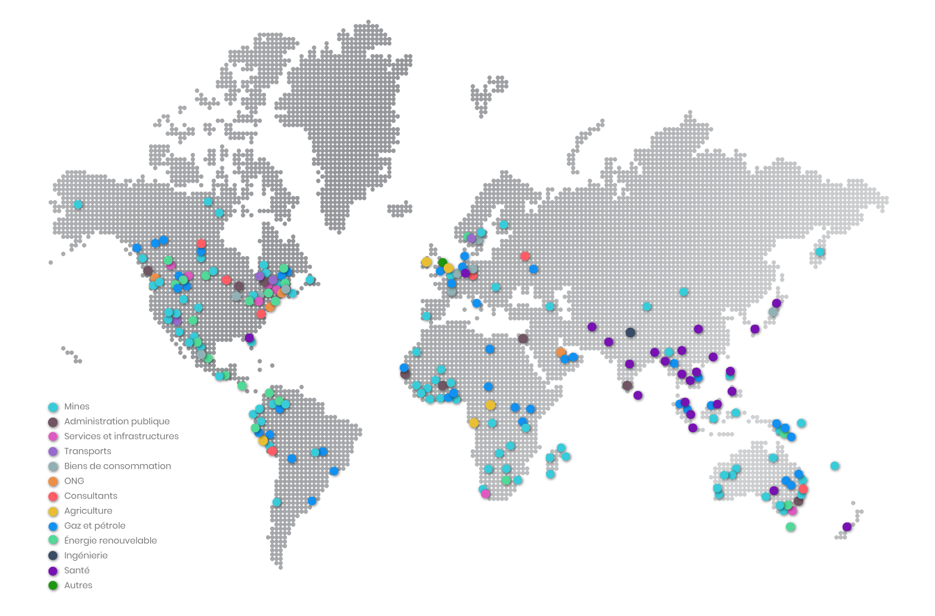
L'entreprise Boréalis en quelques mots
Fondée en 2004
Basée au Canada (QC)
Présente sur 6 continents
Préférée par les entreprises de diverses industries (pétrole et gaz / mines / alimentation / transport / etc.)
Expertise internationale de
Plus de
20+
6000
ans
utilisateurs
Dans plus de
Sur
60
6
pays
continents

Slide 4
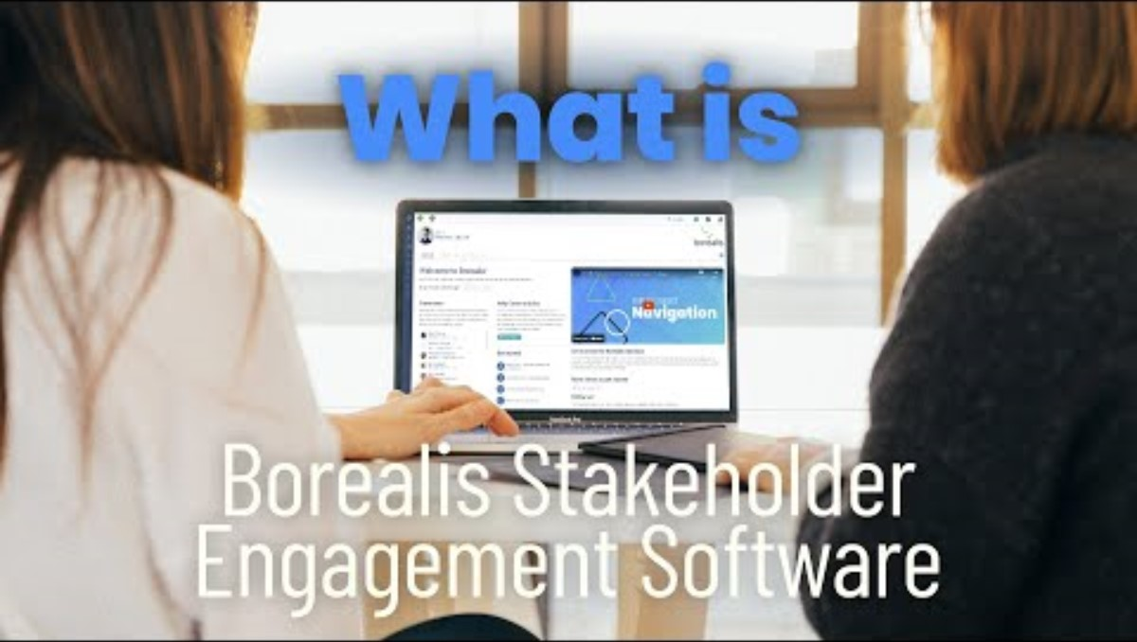
Qu’est-ce que Borealis ?
Borealis est un logiciel de gestion des relations avec les parties prenantes personnalisable, basé sur le Web.
Il s’agit d’une base de données où vous stockez des informations sur vos parties prenantes - individus et organisations - et vos interactions avec elles.

Slide 5














Module de base: Engagement des parties prenantes
Identifiez vos parties prenantes
Enregistrez vos interactions
Organisez votre travail
Générez vos rapports
Courriels
Listes de distribution
Tâches
Activités
Organisations
Individus
Widget 1
Widget 2
Position
Rencontres
125
Appels
Widget 3
Widget 4
Organisations
liées
Individus
Evénements
Plans de participation

Slide 6
Objectif(s) organisationnel(s)
Qu’est-ce que votre organisation espère réaliser en implémentant Borealis ? Cette diapositive est pré-remplie avec certaines des raisons pour lesquelles les clients choisissent Borealis. Personnalisez-la selon vos objectifs.
Centraliser toute l’information sur les intervenants
Améliorer la transparence interne entourant les activités de mobilisation
Bâtir la mémoire institutionnelle
Améliorer les efforts de mobilisation ciblés fondés sur l’évaluation et l’analyse des engagements antérieurs
Améliorer les rapports sur l’engagement et la responsabilité sociale des entreprises/Répondre aux exigences de conformité

Slide 7
Bénéfices organisationnels
En quoi l’implémentation de Boréalis améliore-t-elle les flux de travail ? Reportez-vous à la feuille de travail ‘Vision du changement’.
Cette diapositive est pré-remplie avec certains des bénéfices de l’utilisation de Borealis.
Personnalisez-la selon les modules auxquels vous avez souscrits.
Pouvoir organiser les parties prenantes en fonction de pertinence pour tel ou tel projet
Pouvoir consulter dans un seul outil toutes les interactions avec n’importe quelle partie prenante
Mieux comprendre les préoccupations / sujets échangés avec une partie prenante avant de la rencontrer
Simplifier les rapports post-mission
Identifier les lacunes en termes de programmation ou de sensibilisation sur un projet
Pouvoir mieux planifier les stratégies d’engagement en segmentant les parties prenantes par intérêt / géographie/ secteur, etc.
Pouvoir créer et maintenir des listes de distribution pour faciliter les échanges avec des groupes tels que des groupes communautaires, des propriétaires fonciers, des membres de comité…
(Module de plaintes) Pouvoir gérer les réclamations de A à Z, tout en suivant les délais de traitements et le dénouement.
(Communication intelligentes): Pouvoir gérer des listes d’abonnés, créer des envois groupés et suivre l’engagement (ex: taux d’ouverture, nombre de lectures, réponses, etc).

Slide 8
Avantages pour les ressources
Adaptez vos messages clés à votre public. Reportez-vous à la feuille de ‘vision du changement’.
Cette diapositive est préremplie avec certains avantages individuels que nos clients ont mis en évidence pour leur personnel.
Personnalisez-la selon les modules auxquels vous avez souscrits.
Des outils pour rendre rapide et facile l’enregistrement des engagements (complément Outlook / application mobile), même lorsque vous n’êtes pas à votre bureau Base de données consultable et filtrable de renseignements sur les intervenants Des rapports faciles à lire et visuellement attrayants qui peuvent être exportés et partagés aisément Traçabilité des interactions avec les parties prenantes plus exigeantes (Gestion des terres) Identification facile des propriétaires fonciers et les locataires touchés par les actifs de l’entreprise.

Slide 9
Prochaines étapes
Il s’agit d’un calendrier général du processus d’implémentation, pour une approche en cascade.
(Pour une approche Agile, voir la diapositive suivante)
Si vous choisissez de l’inclure, envisagez d’identifier les ressources principales, et les dates relatives à chaque étape.
Equipe de projet
Superutilisateur(s):
Date de démarrage:
Collecte des requis
Configuration du système
Import des données existantes
Validation
Formation
Lancement officiel!

Slide 10
Prochaines étapes
Il s’agit d’un calendrier général du processus d’implémentation en mode Agile.
Si vous choisissez de l’inclure, envisagez d’identifier les ressources principales, et les dates relatives à chaque étape.
Equipe de projet :
Superutilisateurs:
Date de lancement
Lancement du projet
Instance de base mise en ligne
Instance prête pour l’utilisation
Finalisation du Sprint 1
Finalisation du Sprint 2
Complétion du projet d’implémentation

